Slide 1


ESCUELA SUPERIOR POLITÉCNICA DEL LITORAL
Instituto de Ciencias Matemáticas
Ingeniería en Auditoria y Contaduría Pública Autorizada
Diseño de un sistema de control aplicado al departamento de compras de la empresa “ELÉCTRICA DE GUAYAQUIL”, para la mejora Administrativa y Financiera en el proceso de contratación de Ínfimas Cuantías a través del levantamiento de Indicadores de Gestión
Presentado por:
Johanna Michico Chung Prieto
Denisse Michelle Torres Abad
Guayaquil – Ecuador
2011

Slide 2
Introducción
ESTRATEGIA APLICADA
Toda organización debe estar diseñada según su planteamiento estratégico para soportar cambios en el entorno del negocio; por lo tanto, la estrategia es la que define cuál será, en definitiva, la forma en que la organización gestionará sus objetivos.
El objetivo que persigue el presente trabajo es evaluar el actual control de las compras por ínfima cuantía debido a su proceso de transición como entidad del estado, y desarrollando un prototipo de control que mejore el proceso de compras y ayude a la organización al logro de sus objetivos estratégicos
.

Slide 3
Planteamiento del Problema
Categ
Decreto Ejecutivo 1786 del 18 de Junio del 2009
Eléctrica de Guayaquil
Regulada por LOSNCP
Regulada por RLOSNCP
Plan Anual de Contratación
Instituto Nacional de Contratación Pública
Presupuesto General del Estado
Cumplimiento del proceso de compras como Entidad Publica

Slide 4
Determinación de Compra como Ínfima Cuantía
Cuantía
Igual o menor a multiplicar el coeficiente 0,0000002 del Presupuesto Inicial del Estado
Pre -Adquisición
Se realizará de forma directa con un proveedor seleccionado por la entidad contratante
Adquisición
Con la entrega de la correspondiente factura

Slide 5
Objetivos Específicos para la Implementación del Diseño
Evaluación del Control Interno para el proceso
Control ejecutado para el proceso de transición como entidad del Estado
Implementar un prototipo de Control
Mejora en el Proceso de Compras por Ínfimas Cuantías.
Aplicación de Indicadores de Gestión
Medir la eficiencia y eficacia del Proceso
Verificar la ejecución del proceso de Compras de Ínfimas Cuantías.
Información de compras por Ínfima Cuantía se encuentre en el portal de Compras Publicas entre el periodo del 18 de Junio y 31 de Diciembre de 2009
Comprobación de la Información Relevante
Verificación y control

Slide 6
Enfoque Estratégico
Herramienta | Concepto | Perspectiva Analítica
FODA | Analizar elementos internos o externos de programas y proyectos. | Enfoque en factores positivos y negativos: Fortaleza, Oportunidades, Debilidades Y Amenazas
Cadena de Valor | Herramienta gerencial para identificar fuentes de ventaja Competitiva. | Identificar aquellas actividades de la empresa que pudieran aportarle una ventaja competitiva potencial.
Componentes de la cadena de valor | Actividades competitivas cruciales de la empresa | Infraestructura & Administración Recursos Humanos Tecnología & Sistemas de Información Abastecimiento Logística de entrada
Indicadores | Expresión matemática de lo que se quiere medir, con base en factores o variables claves y tienen un objetivo y cliente predefinido | Históricos, estándar, teóricos, por requerimiento de los usuarios, por lineamiento político, planificado
Stakeholder | Individuos o colectivos que tienen algún tipo de interés sobre una organización y que ésta puede o no satisfacer | Identificación de los STAKEHOLDERS y tener una correcta satisfacción de sus necesidades.

Slide 7
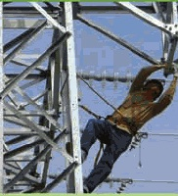

Antecedentes de la Empresa
La UNIDAD DE GENERACIÓN, DISTRIBUCIÓN Y COMERCIALIZACIÓN DE ENERGÍA ELÉCTRICA DE GUAYAQUIL -ELÉCTRICA DE GUAYAQUIL-, con sede en la ciudad de Guayaquil, Provincia del Guayas, tiene como rol principal asumir la prestación de los servicios de generación, distribución y comercialización de la energía eléctrica en el área de servicio pudiendo participar para su gestión en empresas mixtas y en compañías de economía mixta, de conformidad con la Constitución y la ley.
MISIÓN
Brindar el servicio público de generación, distribución y comercialización de energía eléctrica, con estándares de alta calidad y confiabilidad cultura organizacional orientada a la satisfacción del cliente que garantice el desarrollo económico y social de la ciudad de Guayaquil

Slide 8
ESTRUCTURA ORGANIZACIONAL

Slide 9
Modelo de Negocio
La Eléctrica de Guayaquil para la prestación de sus servicios, ordena y clasifica sus procesos en función de su grado de contribución o valor agregado al cumplimiento de la misión institucional
Estructura Proceso Interno
La Eléctrica de Guayaquil, para el cumplimiento de su misión, objetivos y responsabilidad desarrolla procesos internos y está conformada de la forma siguiente:

Slide 10
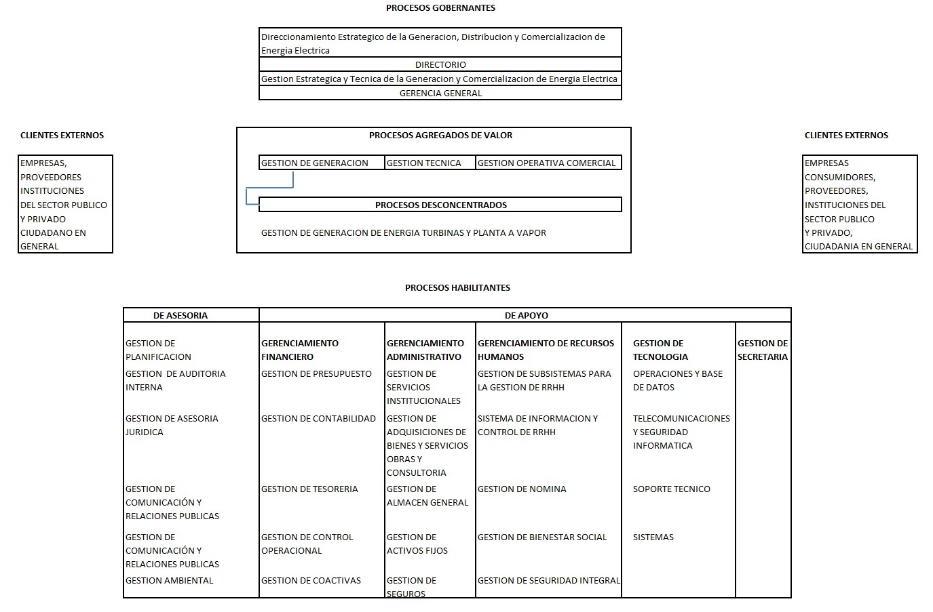
Estructura del Proceso Interno

Slide 11
Proceso de Compras de Ínfimas Cuantías
Descripción | Responsable | Documento de Trabajo
Proceso de Compras mínimo 3 cotizaciones. Revisión de Orden. | Adquisiciones | Cuadro Comparativo de orden de Adquisición.
Aprobación de Orden. Envió de Orden de Adquisición fax/mail al proveedor –presupuesto-bodega-usuario-dpto. Legal (en caso de elaboración de contrato). | Jefe de Adquisiciones | Orden de Adquisición aprobada y firmada.
Elaboración de Contrato valores mayores a $1000. Firma de contrato por parte de proveedor. | Legal | Contrato

Slide 12
ANALISIS PROCESO DE COMPRAS
En el período del 18 de Junio al 31 de Diciembre de 2009 se realizó un total de 517 compras de Ínfima Cuantía por USD$ 629.624,68. Se determinó una muestra, cuya técnica de selección, fue la estratificación de aquellas mayores a USD$ 1.300,00, las cuales, corresponden a un valor de 194 órdenes de compra, las mismas que ascienden a un total de USD$ 444.358,64.

Slide 13
Observaciones
Revisión Ordenes
77 órdenes de compra por USD$ 168.299,99, adquiridas sin el debido Documento denominado “Certificación de Disponibilidad Presupuestaria”
Publicación Ordenes Porta
La publicación de las compras al portal de Compras Públicas fueron en un 30%.
Archivo Documentación
No contienen toda la información soporte, lo que genera una falta de control de los documentos sujetos a revisión en el archivo.

Slide 14
Observaciones
Tiempo de ingreso de las compras
No existe un control adecuado de tiempo de ingreso de las compras receptadas por el departamento de Bodega al sistema de inventario.
Personal
No existe personal capacitado para realizar el proceso de compras de ínfimas cuantías.
Adquisición de la compra
Existe compras que no se logran finalizar por incumplimientos de proveedores o inconvenientes dentro del proceso de la adquisición

Slide 15
Enfoque Estratégico
Análisis FODA
Fortalezas
N° | Fortalezas
1 | Personal Proactivo.
2 | Infraestructura informática escalable.
3 | Toma de decisiones oportunas.
4 | Vínculos institucionales.
5 | Negocio en Marcha.
6 | Ser un organismo de la Función Ejecutiva del Estado, que actúa de modo desconcentrado con gestión administrativa y financiera propia.
7 | Exclusividad en el servicio.
8 | Acceso al Portal de Compras Públicas

Slide 16
Análisis FODA
Oportunidades
N° | Oportunidades
1 | Acceso a tecnología de punta.
2 | Asignación de recursos del presupuesto general del estado para la expansión y mejora aplicable a un sistema de Compras.
3 | Nuevo marco legal permite el desarrollo de adquisiciones de bienes y servicios de forma más eficiente y limpia.
4 | Costos de la compra de energía a precios regulados por el CENACE.
5 | Relación técnica con empresas del sector, debido al impulso de los entes reguladores.
6 | Nuevo marco legal permite el desarrollo de adquisiciones de bienes y servicios de forma más eficiente y limpia.
7 | Convenios de compra existentes entre Entidades del Estado.

Slide 17
Análisis FODA
Debilidades
N° | Debilidades
1 | Falta de conocimiento por parte del personal de compras sobre la normativa del sector público.
2 | Falta de conocimiento del Procedimiento para contratación de bienes, obras y servicios.
3 | Falta de Consolidación de sistemas, BAT y Comercial.
4 | Dispersión de la información.
5 | Comunicación interna y externa deficiente/incompleta, falta de colaboración entre las áreas.
6 | Falta de programa de capacitación continúa.
7 | No hay control de gestión.

Slide 18
Análisis FODA
Debilidades
N° | Amenazas
1 | No solicitar asignación de partidas presupuestaria a compras que incluyen en el PAC (Plan Anual de Contratación).
2 | Recortes presupuestarios con alta demanda de Órdenes de Compra.
3 | Cambio en las regulaciones laborales.
4 | Proveedores incumplidos.
5 | Retraso en el proceso de adquisición de compra.
6 | Disminución de Ofertas por parte de proveedores.
7 | Desastres naturales que afectan las bodegas de almacén general.
8 | Pérdidas económicas por litigios laborables y otros.
9 | No elevar al Portal de Compras Públicas los procesos de Adquisición.

Slide 19
Componentes de la Cadena Valor
Identificar los factores que hacen al Departamento de compras un elemento fundamental de la entidad y así generar una ventaja competitiva
Identificar los factores que afectan al Departamento de forma inversa, es decir, que les significa un obstáculo para lograr los objetivos
Infraestructura & Administración
Recursos Humanos
Tecnología & Sistemas de Información
Abastecimiento
Logística de entrada

Slide 20
Análisis de los stakeholders
Se realizó un análisis en el que se buscó quiénes eran los grupos, individuos u otras organizaciones qué tenían más poder e influencia en el proceso de compras de ínfimas cuantías
Proveedores
Empleados

Slide 21
Análisis de los stakeholders
Requerimiento Proveedores
Precios justos
Pagos a tiempo
Colaboración del personal
Solución oportuna de problemas
Pedidos uniformes y a tiempo

Slide 22
Análisis de los stakeholders
Estrategia Diseñada Para Satisfacer a los Proveedores
Entrega oportuna vs. Precio justo
Realización conjunta de un cronograma de pagos
Incentivar cultura de predisposición y colaboración de los empleados
Brindar una atención personalizada
Compromiso de respeto al cumplimiento de plazos

Slide 23
Análisis de los stakeholders
Requerimiento Empleados
Estabilidad laboral
Crecimiento profesional
Capacitación y educación continúa
Ambiente laboral agradable

Slide 24
Análisis de los stakeholders
Estrategia Diseñada Para Satisfacer a los Empleados
Capacitación Continua
Incentivar cultura de predisposición y colaboración de los empleados

Slide 25
Indicadores de Gestión Aplicados
Para medir el desempeño de una empresa o departamento en especial, es necesario tener indicadores que permitan detectar las oportunidades de mejoramiento.
Los indicadores pueden ser: medidas, números, hechos, opiniones o percepciones que señalen condiciones o situaciones específicas. En nuestro trabajo sólo se ha utilizado indicadores cuantitativos.

Slide 26
Cumplimiento de Requisitos
FICHA DEL INDICADOR
NOMBRE DEL INDICADOR |  |  |  |  |  |  | CUMPLIMIENTO DE REQUISITOS
OBJETIVO |  |  |  |  |  |  | COMPRAS REALIZADAS ESTEN SOPORTADAS CON TODOS LOS DOCUMENTOS CORRESPONDIENTES.
FORMULA DE CÁLCULO |  |  |  |  |  |  | (ORDENES DE COMPRA QUE TIENEN TODOS LOS REQUISITOS/ NO. DE PEDIDOS ) * 100
RESPONSABLE |  |  |  |  |  |  | DEPARTAMENTO DE COMPRAS-COMPRADOR ASIGNADO.
FUENTE DE CAPTURA |  |  |  |  |  |  | REPORTE DE COMPRAS REALIZADAS Y REVISION DE DOCUMENTACION
FRECUENCIA DE MEDICION |  |  |  |  |  |  | DIARIA
NIVEL BASE |  | 66% |  |  |  | UNIDAD |  |  | % |  |  |  | META |  | 90% |  |  |  | TENDENCIA
SEMAFORO
ROJO |  |  |  |  | AMARILLO |  |  |  |  |  | VERDE |  |  |  |  |  |  | AZUL
< 50% |  |  |  |  | 50% - 80% |  |  |  |  |  | 80% - 100% |  |  |  |  |  |  | > 100%

Slide 27
Capacitación de Empleados
FICHA DEL INDICADOR
NOMBRE DEL INDICADOR |  |  |  |  |  |  | CAPACITACION DE EMPLEADOS
OBJETIVO |  |  |  |  |  |  | SUPERAR LA COMPETENCIA
FORMULA DE CÁLCULO |  |  |  |  |  |  | (CAPACITACIONES REALIZADAS/ CAPACITACIONES PROGRAMADAS) * 100
RESPONSABLE |  |  |  |  |  |  | DEPARTAMENTO DE R.R.H.H.
FUENTE DE CAPTURA |  |  |  |  |  |  | PLANIFICACION R.R.H.H.
FRECUENCIA DE MEDICION |  |  |  |  |  |  | SEMESTRAL
NIVEL BASE |  | 75% |  |  |  | UNIDAD |  |  | % |  |  |  | META |  | 90% |  |  |  | TENDENCIA
SEMAFORO
ROJO |  |  |  |  | AMARILLO |  |  |  |  |  | VERDE |  |  |  |  |  |  | AZUL
< 50% |  |  |  |  | 50% - 80% |  |  |  |  |  | 80% - 100% |  |  |  |  |  |  | > 100%

Slide 28
Proceso Optimo de Compras
FICHA DEL INDICADOR
NOMBRE DEL INDICADOR |  |  |  |  |  |  | PROCESO ÓPTIMO DE COMPRAS
OBJETIVO |  |  |  |  |  |  | OPTIMIZAR RECURSOS Y TIEMPO EN LA ADQUISICION DE LAS COMPRAS.
FORMULA DE CÁLCULO |  |  |  |  |  |  | (TOTAL DE ORDENES DE COMPRA SOLICITADAS / (TOTAL DE ORDENES DE COMPRA FINALIZADAS) * 100
RESPONSABLE |  |  |  |  |  |  | DEPARTAMENTO DE COMPRAS
FUENTE DE CAPTURA |  |  |  |  |  |  | REPORTE DE COMPRAS SOLICITADAS
FRECUENCIA DE MEDICION |  |  |  |  |  |  | MENSUAL
NIVEL BASE |  | 89% |  |  |  | UNIDAD |  |  | % |  |  |  | META |  | 90% |  |  |  | TENDENCIA
SEMAFORO
ROJO |  |  |  |  | AMARILLO |  |  |  |  |  | VERDE |  |  |  |  |  |  | AZUL
< 50% |  |  |  |  | 50% - 80% |  |  |  |  |  | 80% - 100% |  |  |  |  |  |  | > 100%

Slide 29
Demora de Ingreso al Sistema
FICHA DEL INDICADOR
NOMBRE DEL INDICADOR |  |  |  |  |  |  | DEMORA DE INGRESO AL SISTEMA
OBJETIVO |  |  |  |  |  |  | INGRESO OPORTUNO DE TODAS LAS COMPRAS REALIZAS
FORMULA DE CÁLCULO |  |  |  |  |  |  | (TOTAL DE ORDENES DE COMPRA INGRESADAS MAYORES A 2 DIAS / TOTAL DE ORDENES) * 100
RESPONSABLE |  |  |  |  |  |  | DEPARTAMENTO DE COMPRAS
FUENTE DE CAPTURA |  |  |  |  |  |  | REPORTE DE COMPRAS INGRESADAS EN EL SISTEMA Y REPORTE COMPLETO DE ORDENES DE COMPRA
FRECUENCIA DE MEDICION |  |  |  |  |  |  | MENSUAL
NIVEL BASE |  | 16% |  |  |  | UNIDAD |  |  | % |  |  |  | META |  | 5% |  |  |  | TENDENCIA
SEMAFORO
ROJO |  |  |  |  | AMARILLO |  |  |  |  |  | VERDE |  |  |  |  |  |  | AZUL
< 50% |  |  |  |  | 50% - 80% |  |  |  |  |  | 80% - 100% |  |  |  |  |  |  | > 100%

Slide 30
Matriz de Indicadores

Slide 31
Conclusiones
El enfoque estratégico ha sido formulado con el fin de ofrecer los máximos beneficios y alcanzar el cumplimiento de los objetivos presentados por la empresa.
Se detectaron las necesidades de los Stakeholders con el fin de satisfacer las mismas, la estrategia se formuló buscando generar valor para ellos.
Se establecieron los indicadores respectivos que servirá como herramienta de medición para establecer el control preciso del cumplimiento de la estrategia.
La empresa cuenta con los procesos del departamento de compras bien estructurados, pero no se cumplen en su totalidad con eficiencia lo cual se está trabajando en mejorar su aplicación.
No se cuenta con un software uniforme en toda la compañía como herramienta idónea para facilitar el trabajo de control del cumplimiento de los objetivos.
Se observaron a través de los índices de gestión ciertas irregularidades en el proceso de compras que están siendo mejoradas con la aplicación de ciertas estrategias planteadas.
Durante el período de transición la entidad trató de apegarse a las normas del estado, cumpliendo con la culminación del proceso de compras de la mejor manera posible.

Slide 32
Recomendaciones
Implantar las estrategias formuladas para superar sus debilidades y enfrentar las amenazas detectadas en el análisis FODA
Desarrollar canales de comunicación entre los distintos departamentos involucrados en el proceso de compras para garantizar que todos integren el desarrollo de la estrategia y procurar motivar a los trabajadores.
Realizar un control constante de los procesos, del cumplimiento de metas, de objetivos, buscar soluciones constantes, buscar oportunidades de mejoras.
Realizar un sistema de gestión dinámico que se pueda acoplar a los cambios de regulaciones de Estado.
Continuar con la aplicación de índices de gestión según la periodicidad que mejor convenga para obtener resultados actuales.
Si se requiere de cambios o recomendaciones para mejorar el proceso de adquisición, el jefe responsable del área deberá recomendar que se adicione lo recomendado al actual manual de procedimientos con las respectivas aprobaciones.
Aplicar al 100% el manual de procedimientos de compras que esté vigente en la entidad.

Slide 33

GRACIAS

